Slide 1
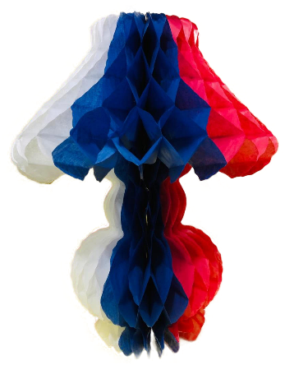
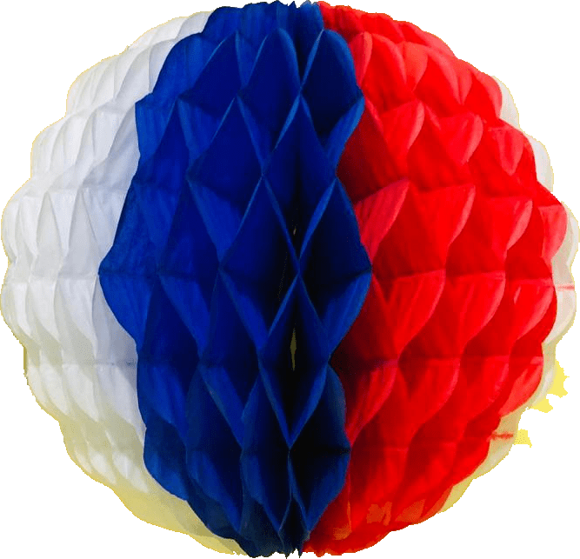
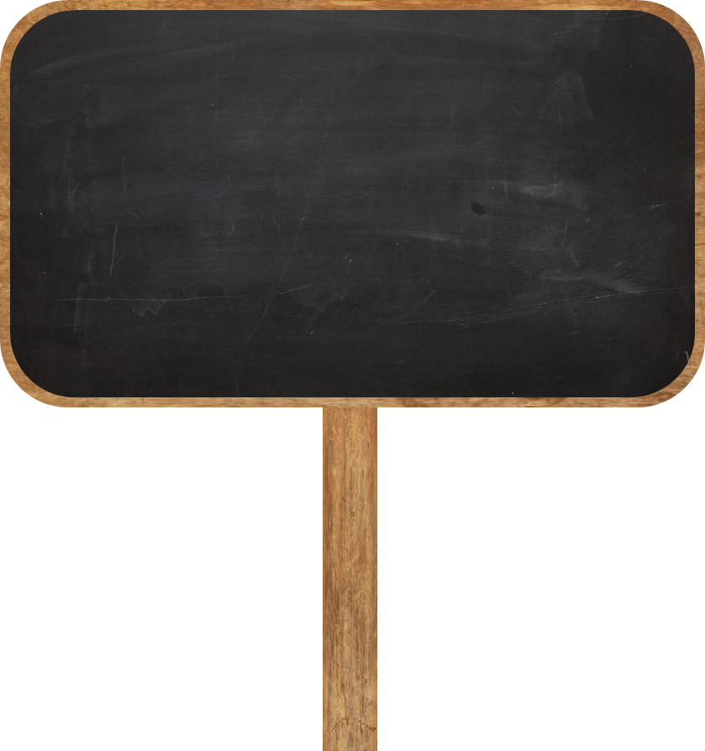
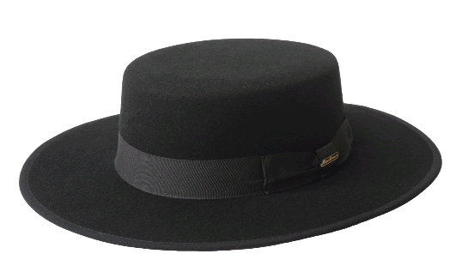
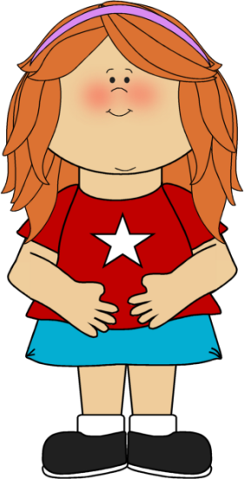
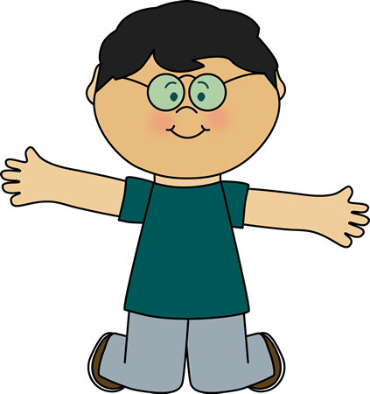
¡Fonda Virtual!
ENTRAR

Slide 2
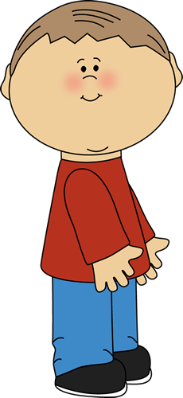
FINALIZAR
Escoge la diversión
?

Slide 3
1
2
¡Selecciona una tarjeta y
responde la ADIVINANZA!
3
4
5
6
VOLVER INICIO

Slide 4
ADIVINANZA N°1
Juego hecho de papel
que sirve para
hacerlo volar.
¿Qué es?
RESPUESTA

Slide 5
RESPUESTA:
¡El volantín!
¡Muy bien!
VOLVER

Slide 6
ADIVINANZA N°2
Pedazo de tela
que se usa en la mano
para bailar nuestro
baile nacional.
¿Qué es?
RESPUESTA

Slide 7
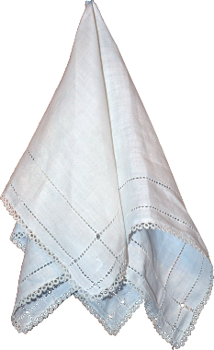
RESPUESTA:
¡El pañuelo!
¡Muy bien!
VOLVER

Slide 8
ADIVINANZA N°3
En las fiestas patrias
les gusta comer…
Puede ser de carne
o de queso también
¿Qué es?
RESPUESTA

Slide 9
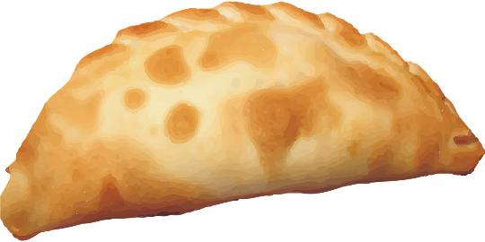
RESPUESTA:
¡La empanada!
¡Muy bien!
VOLVER

Slide 10
ADIVINANZA N°4
Juego en donde se utiliza
una bolsa de tela
de costal de harina
¿Cómo se llama el juego?
RESPUESTA

Slide 11
RESPUESTA:
¡Carrera en saco!
¡Muy bien!
VOLVER

Slide 12
ADIVINANZA N°5
Tengo 3 colores
y también una estrella
y al viento flameo
en primavera.
¿Quién soy?
RESPUESTA

Slide 13
RESPUESTA:
La bandera chilena
¡Muy bien!
VOLVER

Slide 14
ADIVINANZA N°6
Necesitas una pareja
para bailar
y conmigo zapateas
hasta el final.
¿Qué baile soy?
RESPUESTA

Slide 15
RESPUESTA:
¡La cueca!
¡Muy bien!
VOLVER

Slide 16
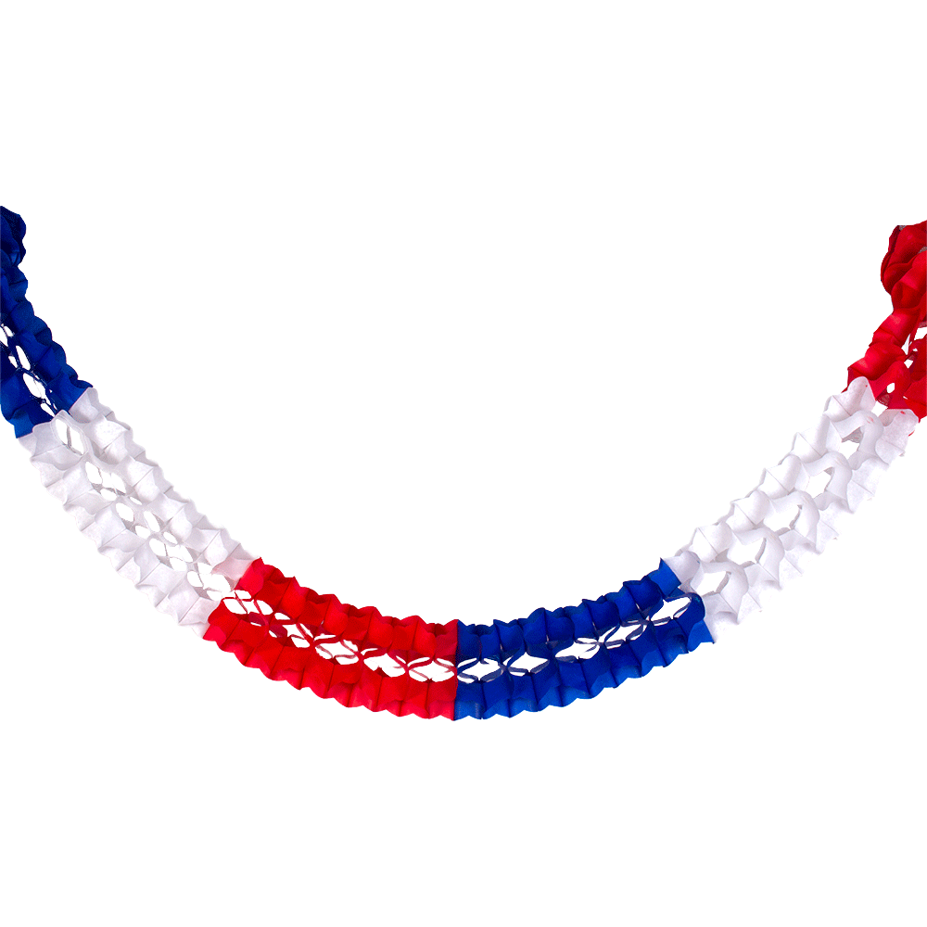
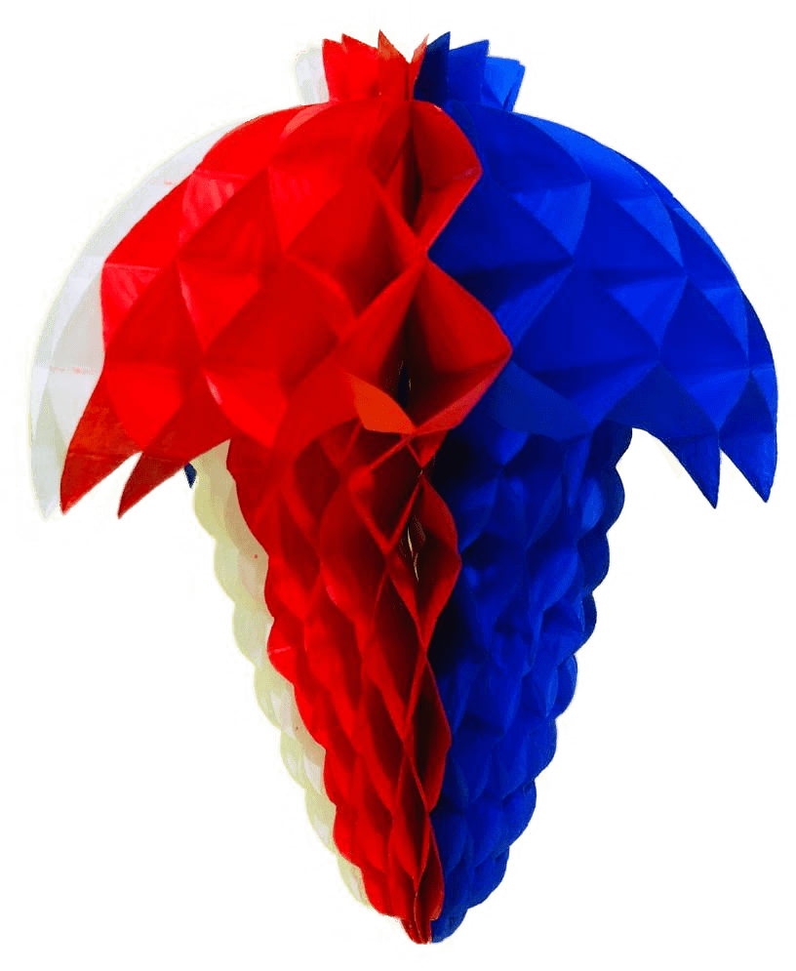
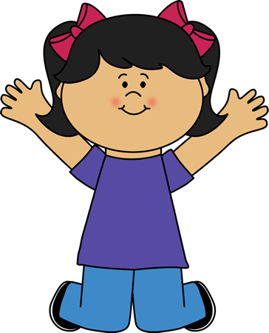
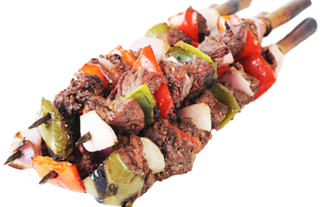
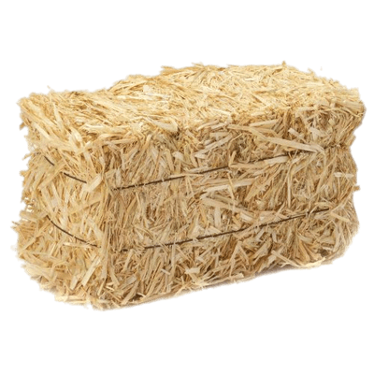
Descubre al alimento de fiestas
patrias escondido
?
?
?
?
?
?
?
?
SIGUIENTE

Slide 17
¡Anticuchos! ¡Muy bien!
SIGUIENTE

Slide 18
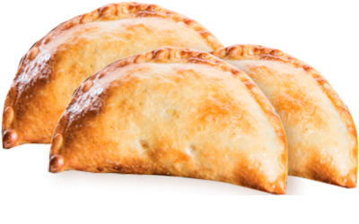
Descubre al alimento de fiestas
patrias escondido
?
?
?
?
?
?
?
?
SIGUIENTE

Slide 19
¡Empanadas! ¡Muy bien!
SIGUIENTE

Slide 20
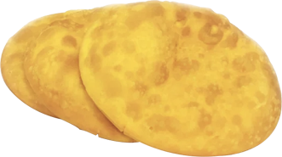
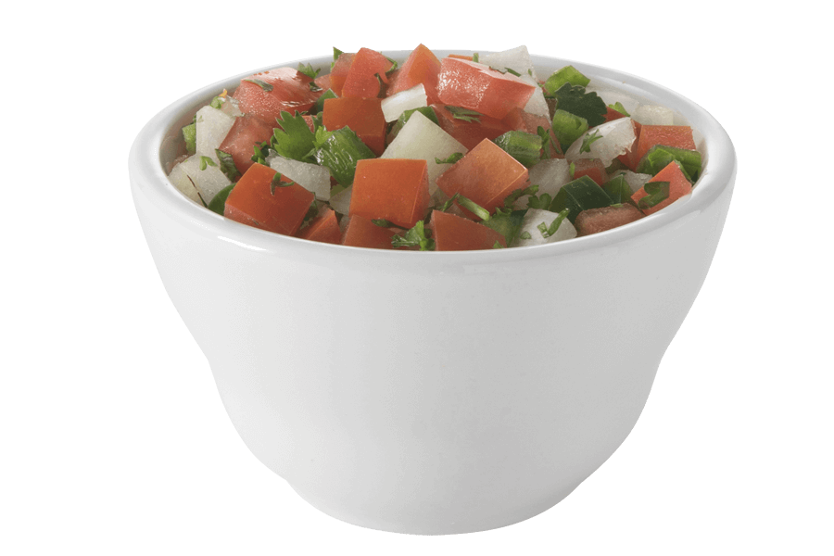
Descubre al alimento de fiestas
patrias escondido
?
?
?
?
?
?
?
?
SIGUIENTE

Slide 21
¡Sopaipillas con pebre! ¡Muy bien!
SIGUIENTE

Slide 22
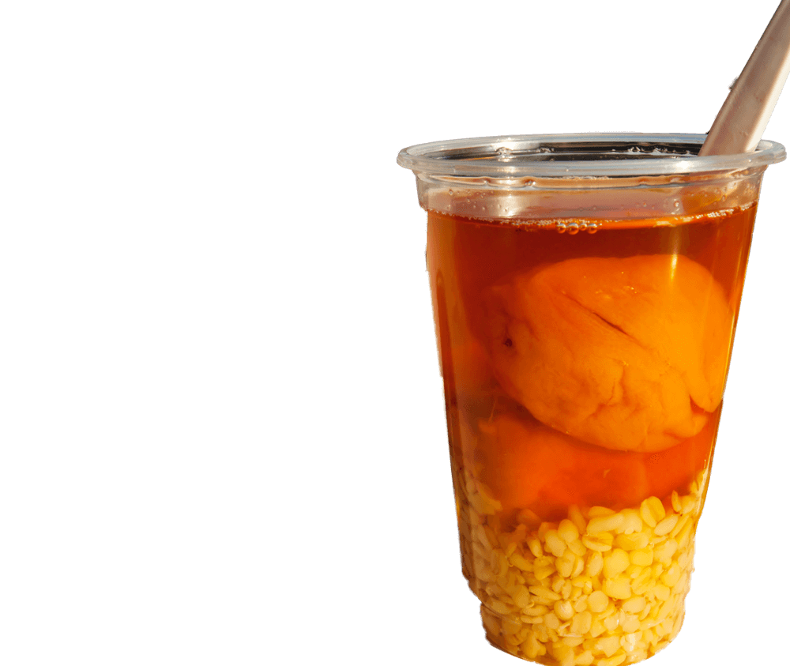
Descubre al alimento de fiestas
patrias escondido
?
?
?
?
SIGUIENTE

Slide 23
¡Mote con huesillo! ¡Muy bien!
VOLVER

Slide 24
¡Repite la PAYA!
Yo brindo por mi país
por la infancia y por su gente
por los derechos del niño
que siempre
estén presentes.
SIGUIENTE

Slide 25
¡Repite la PAYA!
Me gusta tomar leche
y comer empanadas de queso
pero mas me gusta
cuando mamá me llena de besos
¡Tiki tiki tiii!
SIGUIENTE

Slide 26
¡Repite la PAYA!
Brindo por mi patria
Y los niños chilenos
Cantando y jugando
¡Celebraremos!
SIGUIENTE

Slide 27
¡Repite la PAYA!
Este 18
¡Vamos a celebrar!
Cuidándonos en casa
y participando en
nuestra
“Fonda virtual”
VOLVER

Slide 28
GRACIAS POR SU
PARTICIPACIÓN

